Slide 2
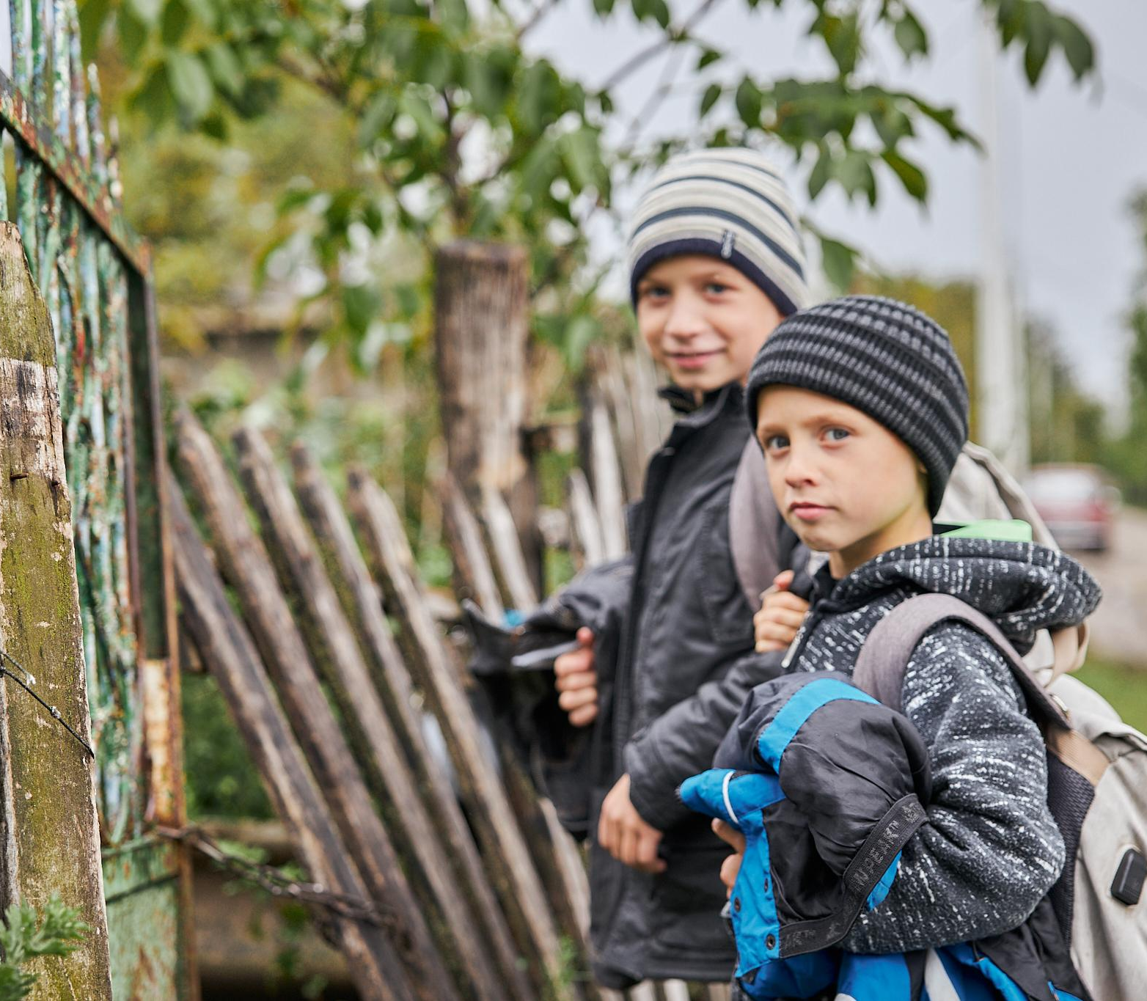
In Moldavië, het armste land van Europa, groeien veel kinderen onder slechte omstandigheden op. Bijvoorbeeld omdat hun ouders voor werk naar het buitenland zijn vertrokken of omdat hun ouders drankverslaafd zijn.

Slide 3
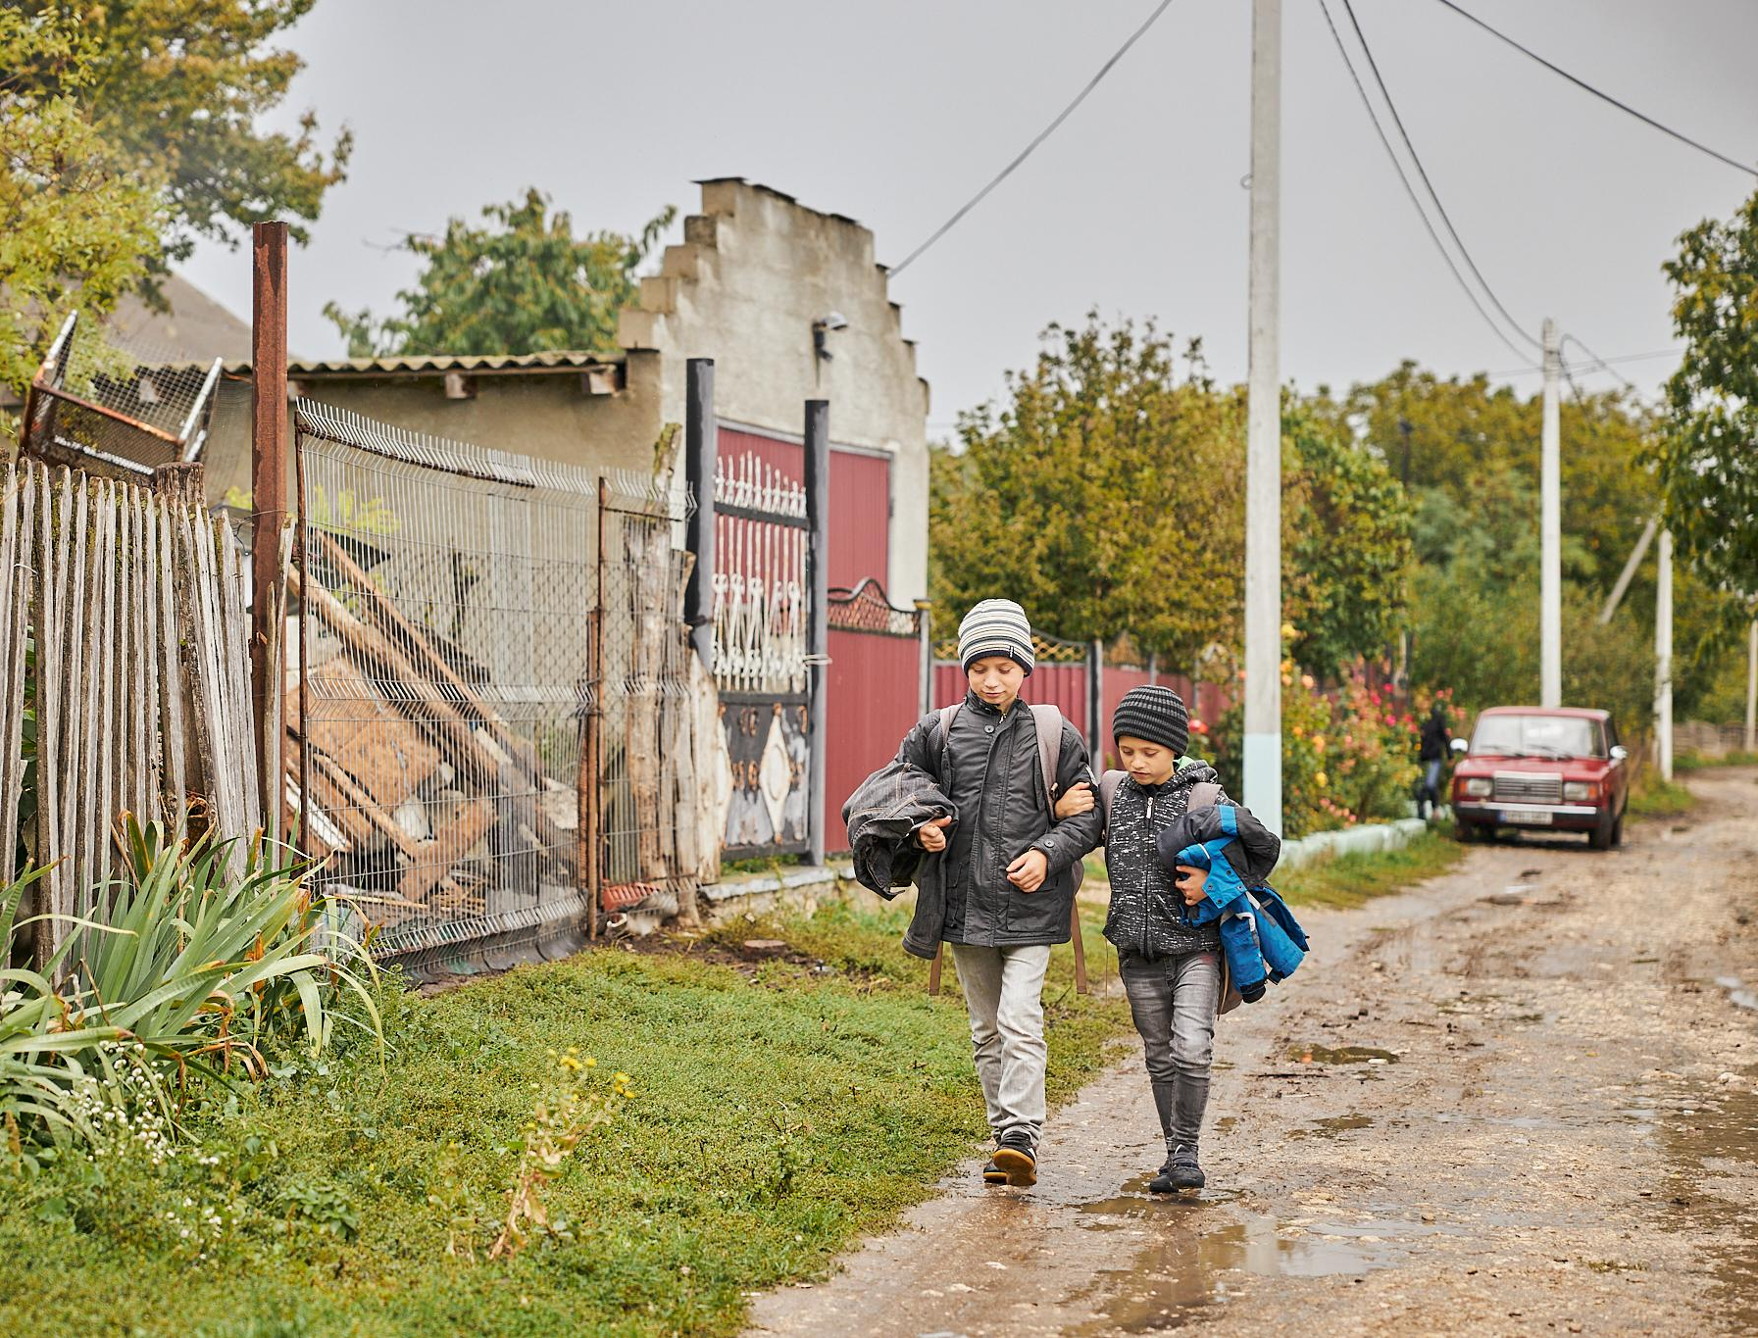
Tekst + afbeelding (M)
Kinderen zwerven op straat, zonder de zorg en liefde die ze nodig hebben.
Youth for Christ, partnerorganisatie van Kerk in Actie, kijkt op een bijzondere manier naar hen om.

Slide 4
Tekst + afbeelding (M)
Overal in het land traint Youth for Christ kerken om dagcentra te worden waar kinderen uit de buurt naartoe kunnen komen.

Slide 5
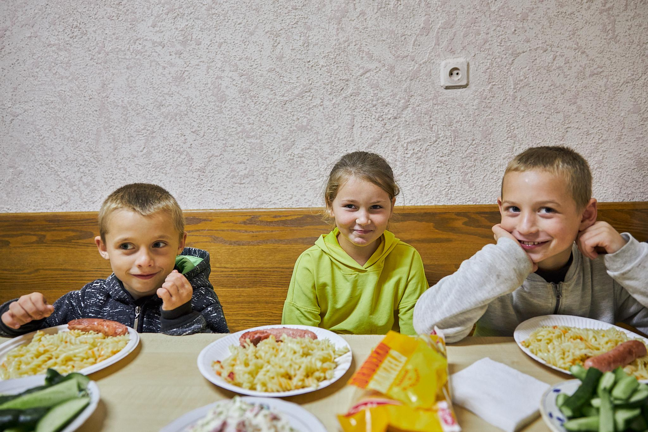
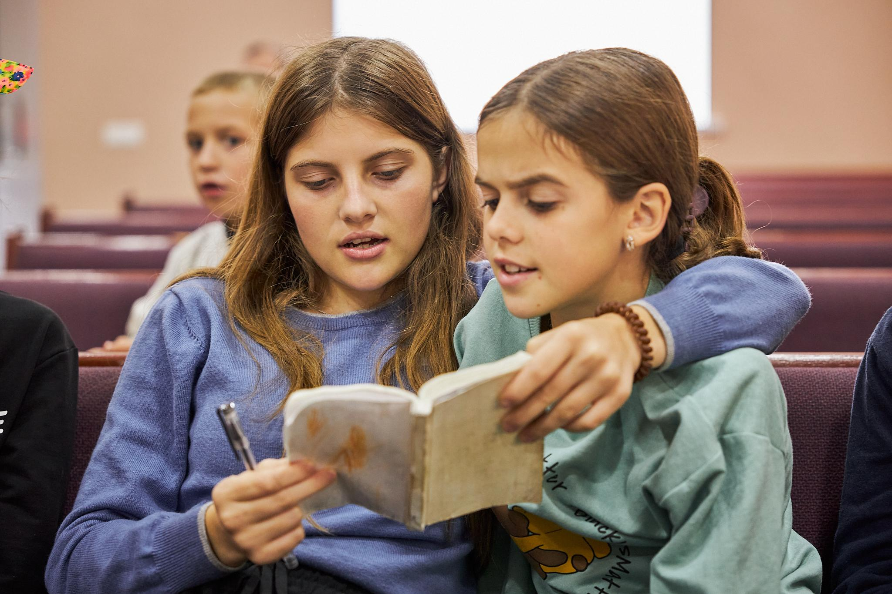
Ze krijgen er een gezonde maaltijd, worden geholpen met huiswerk en kunnen spelletjes doen. Ook is er altijd even tijd voor een bijbelles.

Slide 6
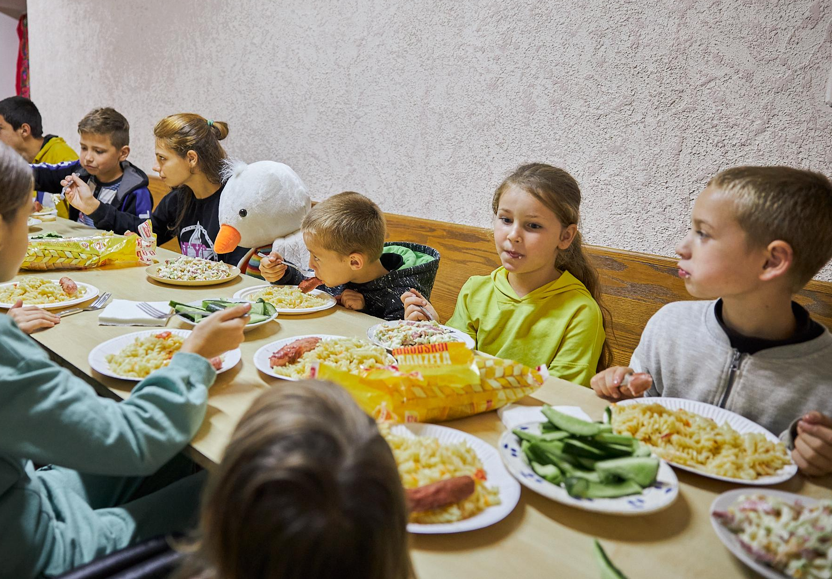
Vaak ontdekken kinderen voor het eerst wat het is om op een liefdevolle manier met elkaar om te gaan, een ervaring voor de rest van hun leven.

Slide 7
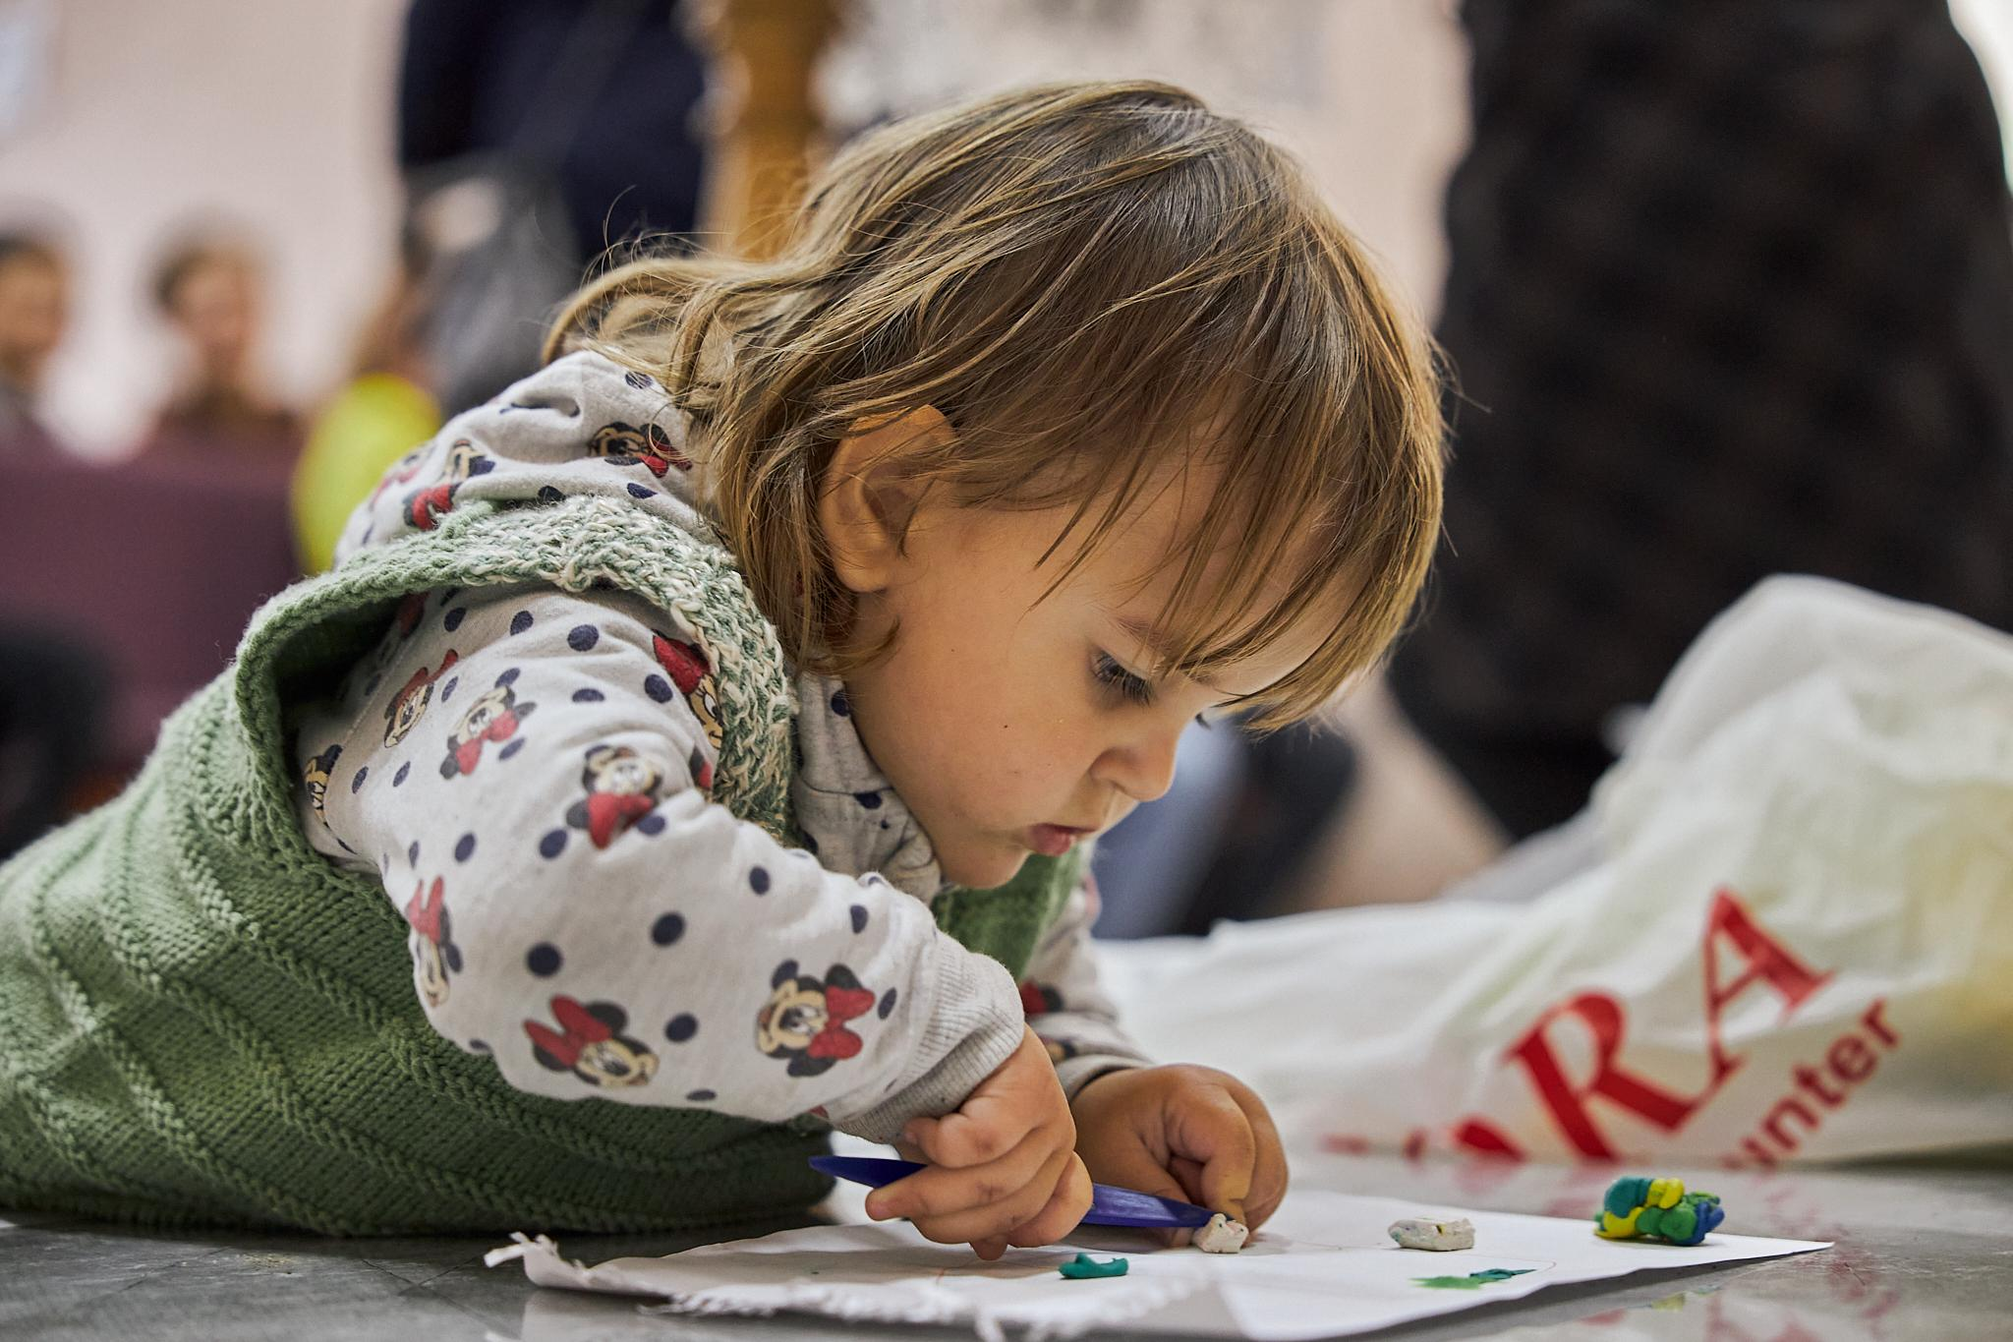
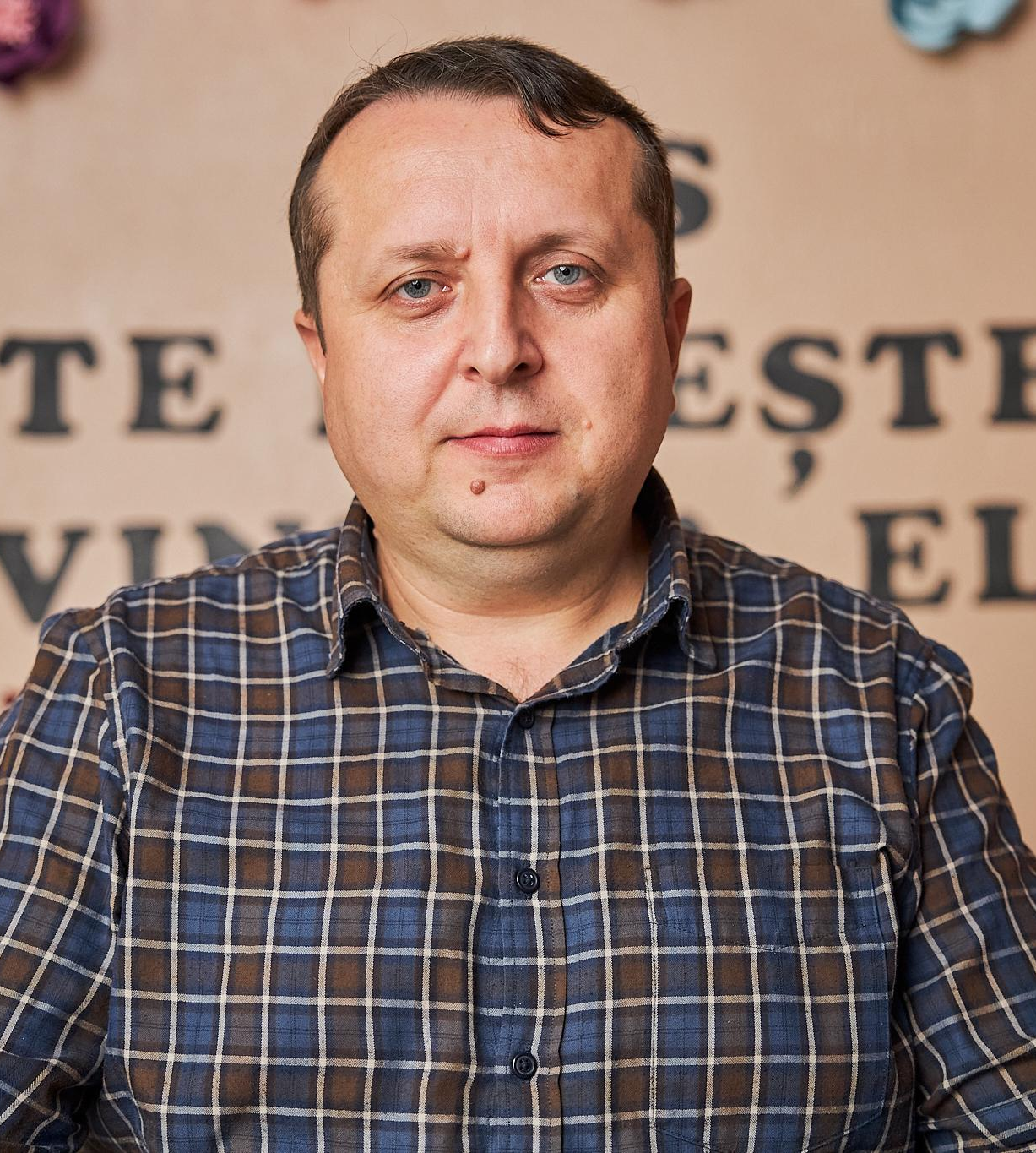
Tekst + afbeelding (L)
“Op het Moldavische platteland wonen veel kwetsbare families. We willen kinderen uit deze gezinnen graag de kans geven op een beter leven.”
Vitaly Pupazan, directeur YfC Moldavië

Slide 8
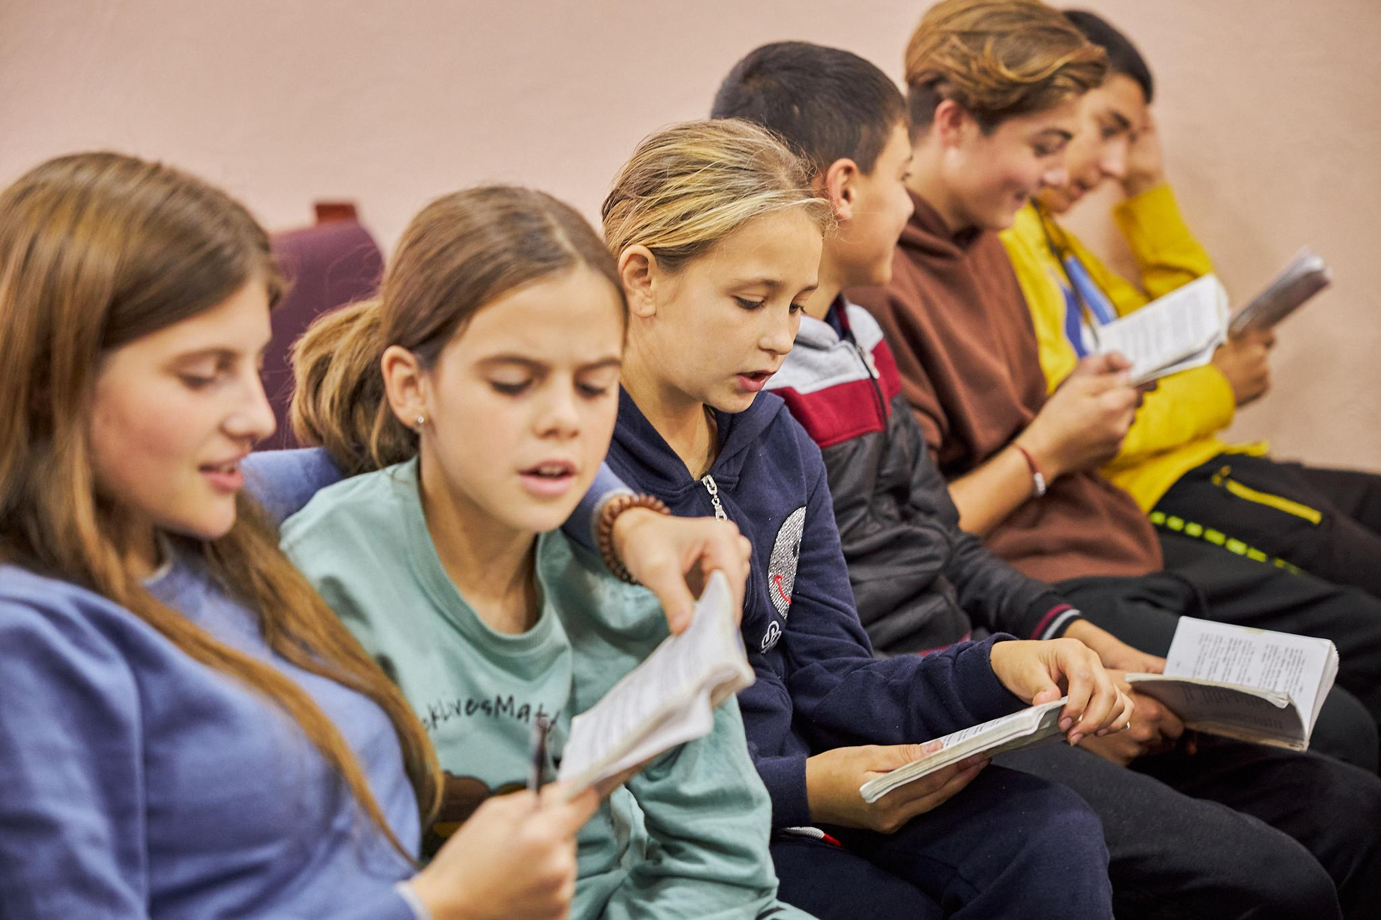
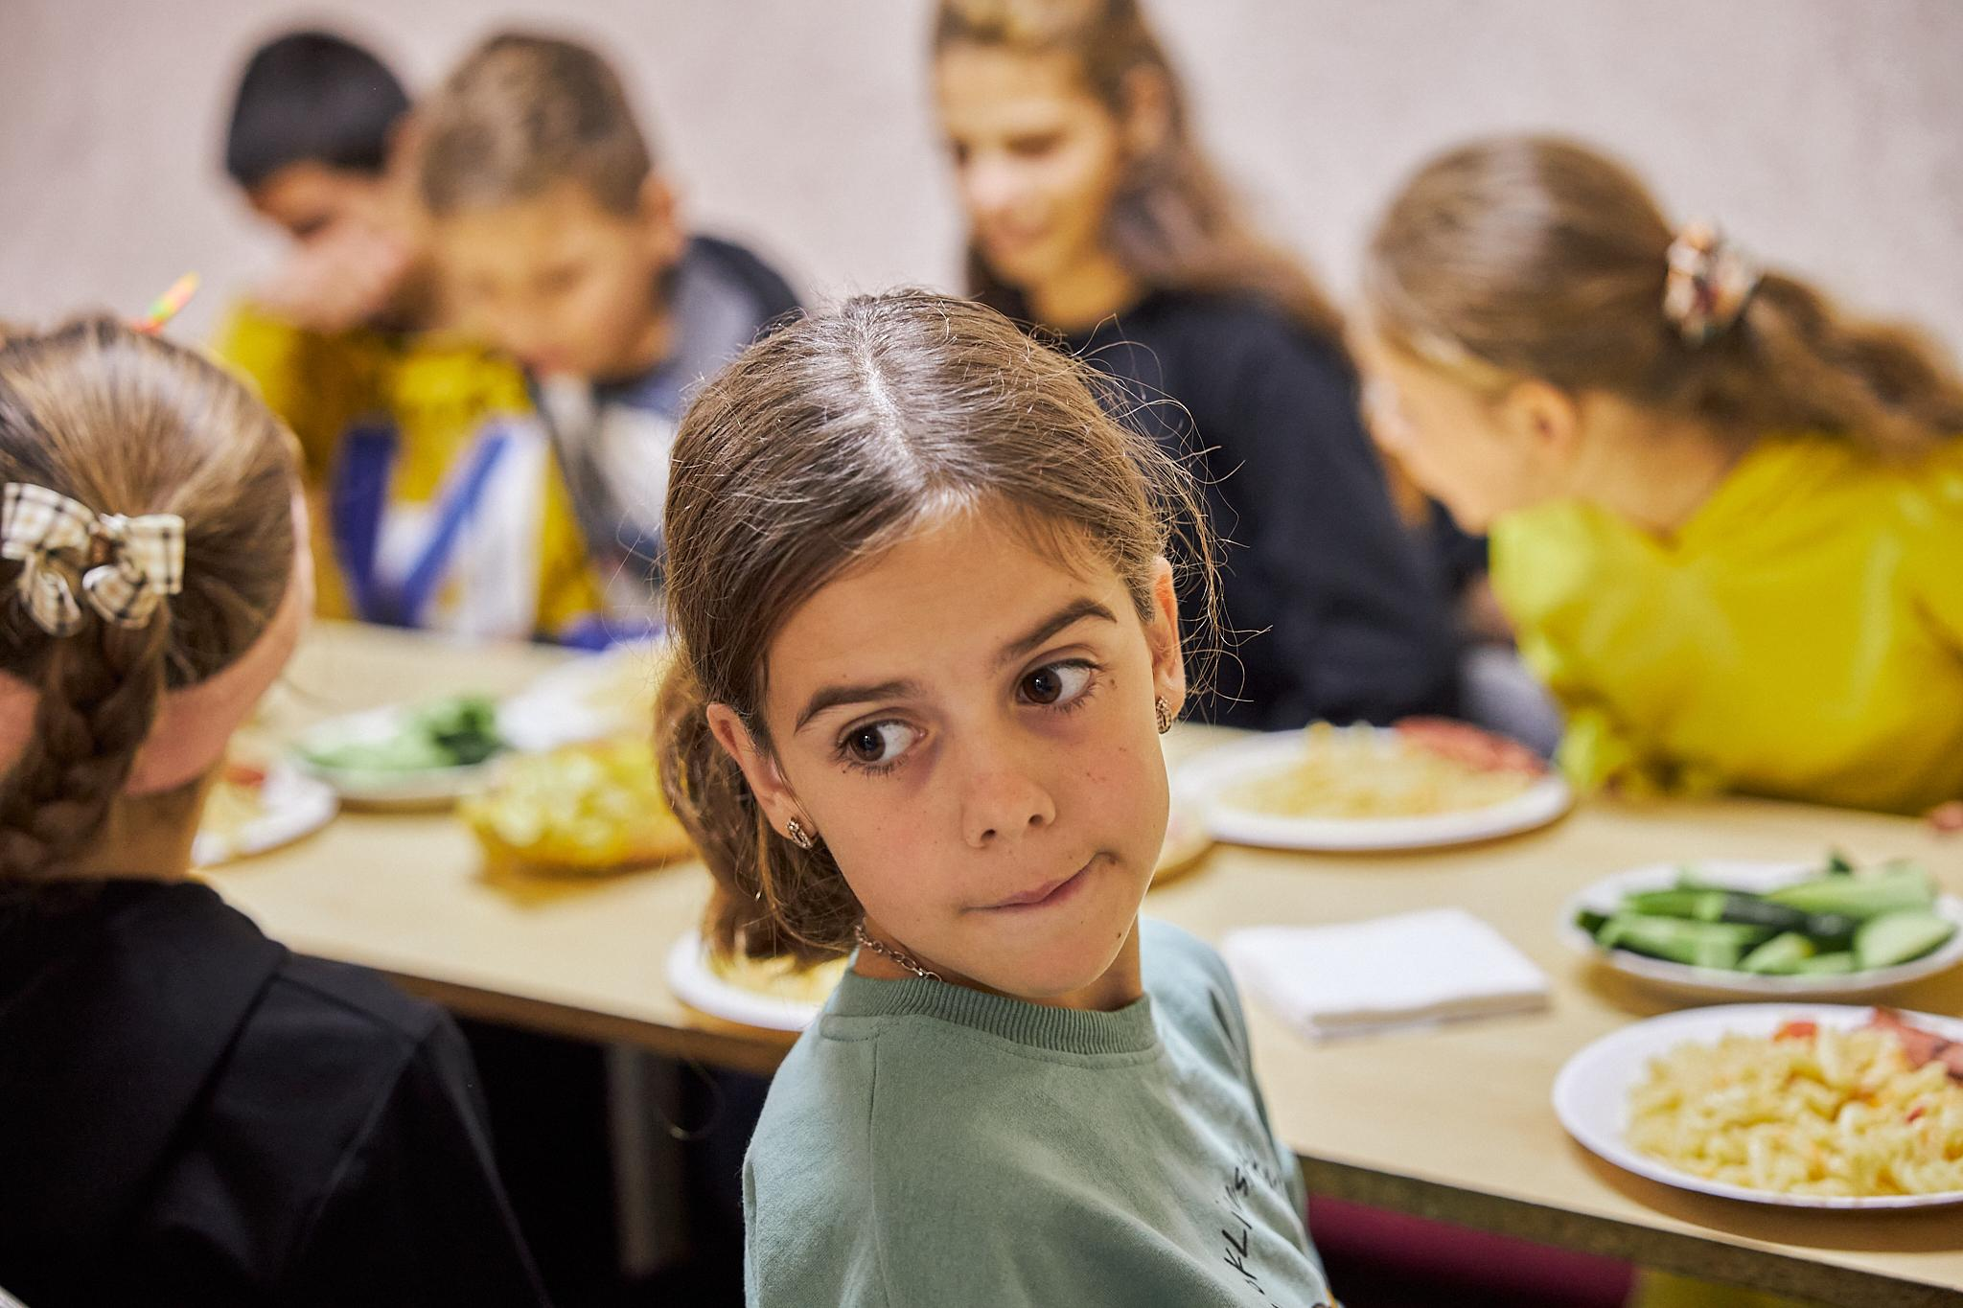
Youth for Christ hoopt met dit project de cirkel van uitzichtloosheid te doorbreken en op een dag overbodig te zijn.

Slide 9
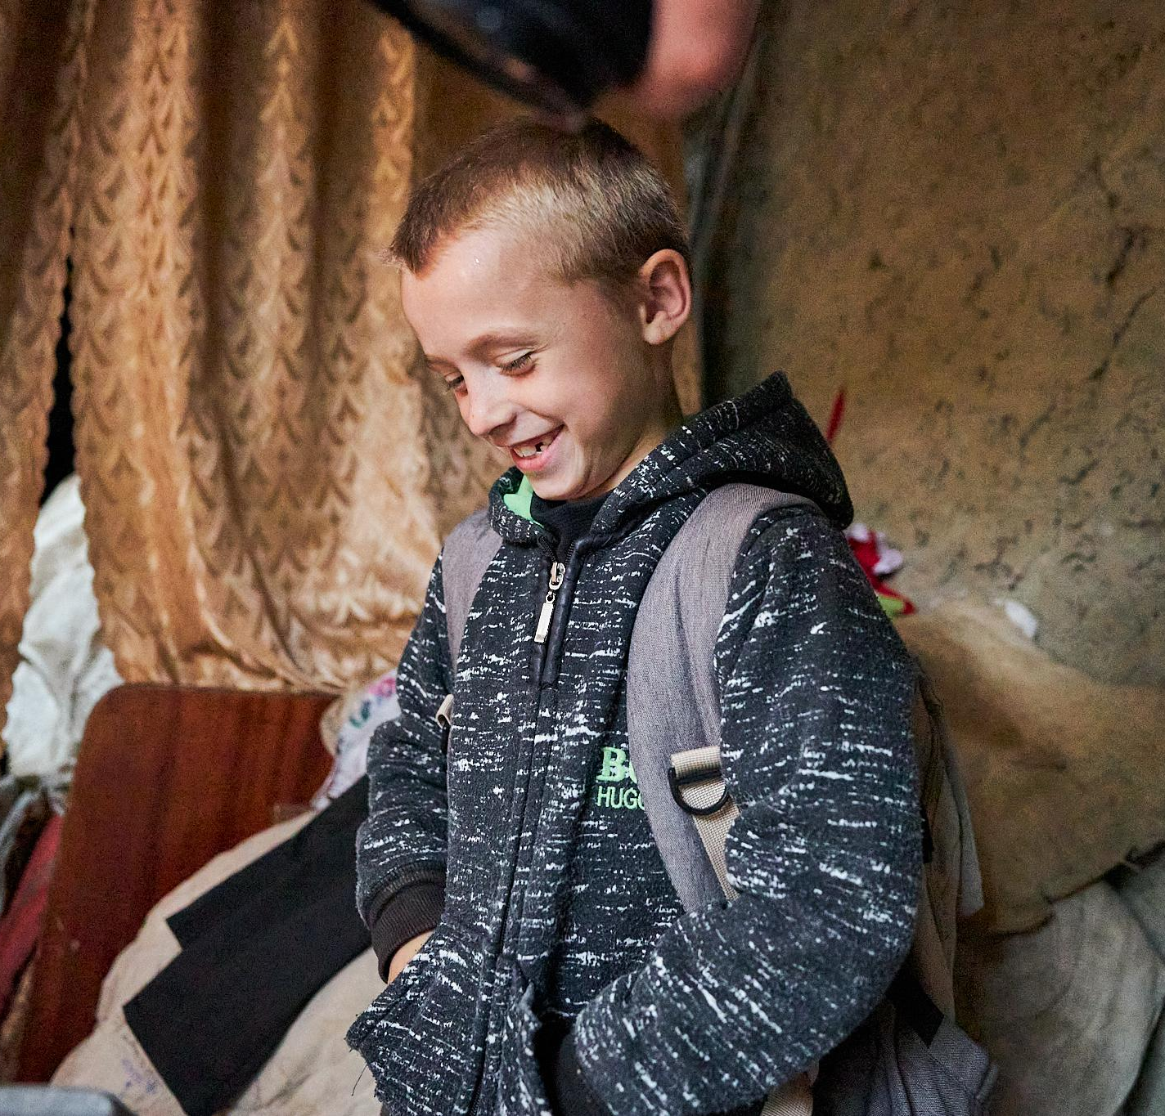
Tekst + afbeelding (L)
Zover is het nog niet,
maar er is veel wat
hoop geeft: “Kinderen die gemotiveerd naar school gaan. Een moeder die
vertelt dat haar zoon
beter luistert. Een gezin
dat in de kerk een plek
vindt om ergens bij
te horen”.

